Slide 1
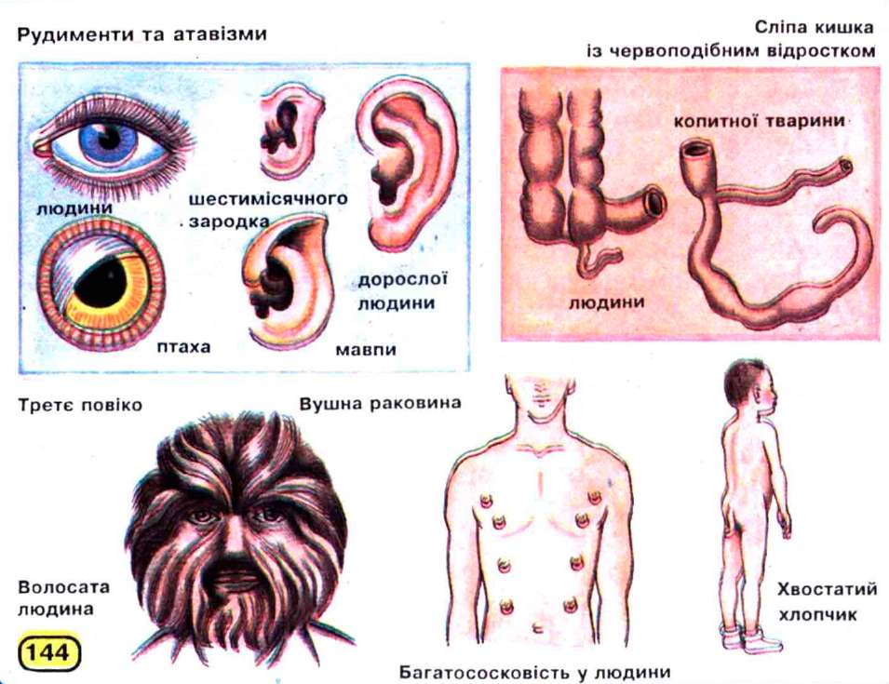
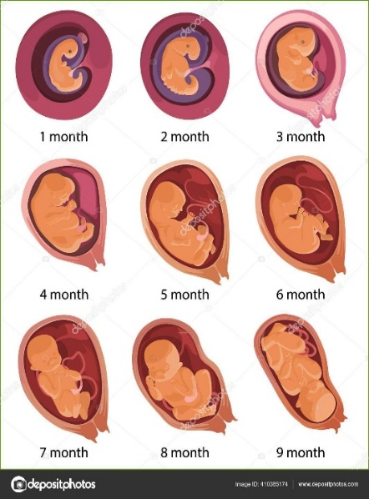
Вінницький національний медичний університет імені М.І. Пирогова
Вибірковий курс для спеціальності І2 «Медицина»
Онтофілогенетичні вади розвитку організму людини
Кафедра медичної біології

Slide 2
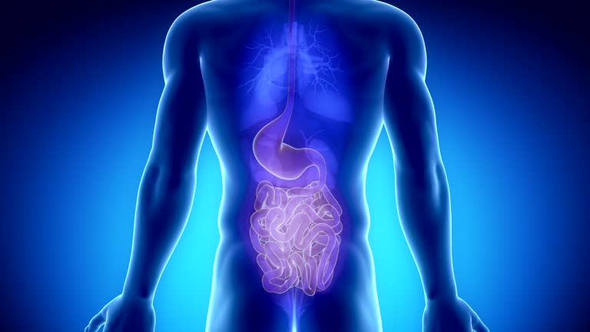
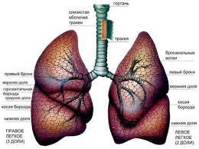
Курс "Онтофілогенетичні вади розвитку організму людини" є частиною медико-біологічної освіти і зазвичай вивчає причини, механізми та прояви вроджених порушень, які пов'язані як з індивідуальним розвитком (онтогенезом), так і з історичним розвитком виду (філогенезом).
Термін "онтофілогенетичні вади розвитку" (або онтофілогенетично зумовлені вади) не є окремою діагностичною категорією, а використовується в біології та медицині для підкреслення подвійної природи та глибинних причин виникнення природжених вад розвитку (ПВР).

Slide 3
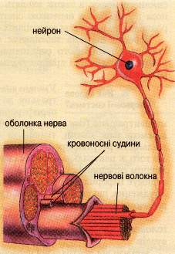
Курс "Онтофілогенетичні вади розвитку організму людини" охоплює такі ключові аспекти біології та медицини, які пояснюють походження, механізми та прояви вроджених порушень.
Основні аспекти курсу можна згрупувати в три великі розділи:
Етіологія
Патогенез
Клініко-еволюційний аналіз.
Етіологія (Причини виникнення)
Цей розділ зосереджений на факторах, що спричиняють природжені вади розвитку, класифікуючи їх за походженням:
Генетичні чинники (Спадкові вади):
  Мутації: Вивчення генних, хромосомних та геномних мутацій, які призводять до спадкових хвороб та синдромів (наприклад, синдром Дауна, муковісцидоз).
  Успадкування: Закономірності успадкування патологічних ознак (аутосомно-домінантне, рецесивне, зчеплене зі статтю).
Екзогенні чинники (Тератогени):
  Тератогенез: Дослідження впливу зовнішніх факторів, які пошкоджують плід: інфекційні агенти (краснуха, TORCH-інфекції), хімічні речовини (алкоголь, наркотики, деякі ліки), фізичні фактори (радіація).
Мультифакторіальні вади:
  Вивчення порушень, що виникають внаслідок взаємодії генетичної схильності та несприятливих факторів середовища (наприклад, вовча паща, розщеплення хребта).

Slide 4
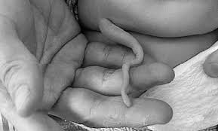
2. Патогенез (Механізми розвитку)
Цей аспект деталізує, коли і як саме відбувається збій у формуванні організму, фокусуючись на індивідуальному розвитку (онтогенезі):
Періодизація онтогенезу: Визначення критичних періодів ембріонального розвитку (гаметогенез, бластогенез, ембріогенез, фетогенез).
Механізми ембріопатій: Аналіз конкретних процесів, порушення яких призводить до вад:Порушення проліферації (розмноження) або апоптозу (запрограмованої загибелі) клітин. Порушення диференціювання (формування тканин) та міграції клітин (як-от нейробластів).Порушення ембріональної індукції (взаємодії між зачатками органів).Класифікація вад за стадією: Поділ на гаметопатії, бластопатії, ембріопатії та фетопатії.
3. Онтофілогенетичний та Клінічний Аналіз
Це найбільш специфічний аспект курсу, що пов'язує природжені вади з еволюцією людини (філогенезом) і включає практичні медичні знання:
Філогенетичні передумови:
  Вивчення закономірностей філогенезу органів і систем (наприклад, покривів тіла, травної, дихальної, кровоносної системи).
  Аналіз онтофілогенетично зумовлених вад — порушень, які виникають внаслідок неповного або зворотного розвитку філогенетично старих структур (явище атавізму).
Атавістичні вади: Детальне вивчення вад, які морфологічно нагадують ознаки предків (наприклад, рудименти додаткових молочних залоз, деякі форми розщеплення хребта).
Діагностика та Профілактика: Пренатальна діагностика (УЗД, генетичні скринінги, інвазивні методи). Основи медико-генетичного консультування для оцінки ризиків та планування родини.

Slide 5
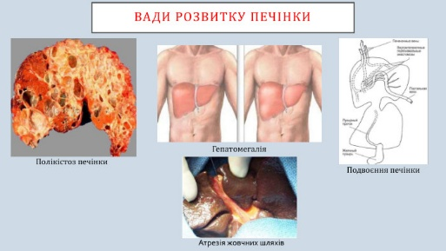
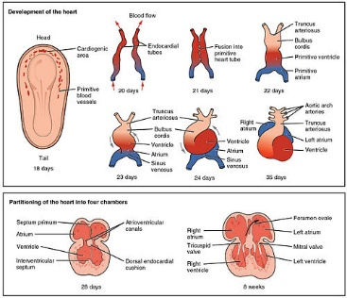
Таким чином, даний курс дасть Вам глибоке розуміння того, що вроджена вада — це комплексна біологічна проблема, що має коріння в еволюції та індивідуальному розвитку і вимагає міждисциплінарного підходу для діагностики та профілактики.
Також на даному курсі ми розглянемо онтофілогенетичні вади на прикладі покривів тіла, травної , статевої , видільної, нервової, дихальної , серцево-судинної та ендокринної систем.
Ознайомившись із матеріалом курсу Ви зрозумієте, що вади цих систем — це не випадковий дефект, а збій у строго впорядкованій еволюційно закріпленій програмі індивідуального розвитку.
На даному курсі Ви засвоїте комплексні знання про біологічні, еволюційні та медичні аспекти виникнення природжених вад розвитку (ПВР). Ці знання охоплюють як фундаментальні теорії, так і практичні навички в діагностиці та профілактиці.

Slide 6
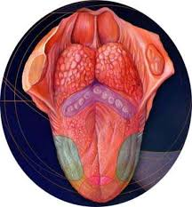
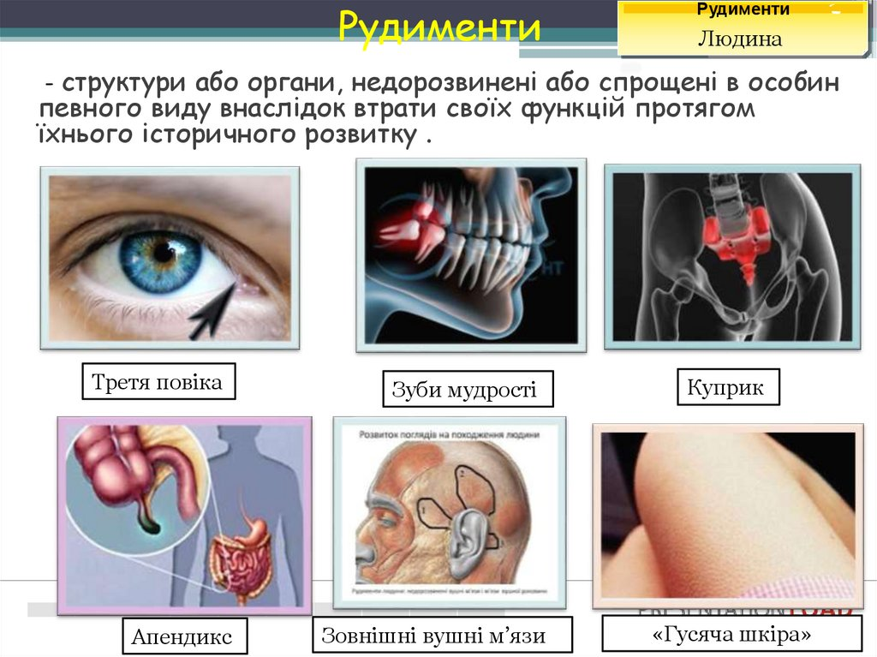
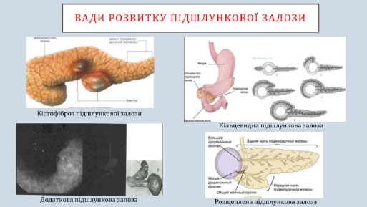
Будемо раді бачити Вас на вибірковому курсі
Онтофілогенетичні вади розвитку організму людини
Кафедра медичної біології

